Slide 1
Презентация к внеклассному мероприятию
по математике в 5 классе
«Математический бой»
Автор материала:
Юхман Лилия Николаевна
учитель-практикант
МАОУ «Лицей № 37 г. Саратова»,
Саратовская область.
г. Саратов, 2016 год.

Slide 2
Конкурс
«Вспоминай –ка»

Slide 3
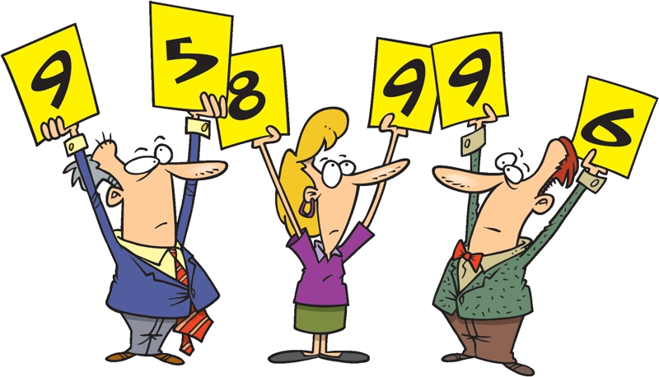
ОЦЕНКИ ЖЮРИ

Slide 4
Конкурс
«Найди ответ»

Slide 5
I
III
6,67 + 24,793 =
12 – 6,133 =
56,6 – 24,6=
9,56 – 8,56=
88,17 – 8,325=
410 + 2,2=
II
42,567 – 12,104 =
5,1 + 2,767 =
75, 2 + 7, 8 =

Slide 6
Проверка

Slide 7
I
III
1) 31,465
2) 5,867
3) 32
1
79, 845
412, 2
II
30, 463
7, 867
83

Slide 8
ОЦЕНКИ ЖЮРИ

Slide 9
Конкурс
«Цифровой диктант»

Slide 10
Вам даётся 6 предложений. Одни из них несут правильную информацию, другие – неточную или неверную. Если вы согласны, ставьте напротив предложения цифру 1, если нет – 0. Результаты ответов составят шестизначное число, которое надо записать:
Вода кипит при температуре 100ºС;
Автор сказки «Аленький цветочек» - А.С. Пушкин;
Столица Франции - Лондон;
15 – это сумма числа 7 и 8;
Число меньше сорок шесть целых две десятых меньше сорока трёх целых пяти сотых;
Вычитаемое это компонент разности.
Правильный ответ
100101

Slide 11
ОЦЕНКИ ЖЮРИ

Slide 12
Конкурс
«SOS»
Восстановите запятые в примерах.

Slide 13
I
III
32+18=5
3+108=408
42+18=6
736-336=4
63-27=603
63 – 27=603
57 – 4=17
7+210=910
85-41=809
23+17=4
II
42+17=212
736 – 336=4
942-542=4
42+17=212
63+21=273

Slide 14
Проверка

Slide 15
I
III
3,2+1,8=5
3+1,08=4,08
4,2+1,8=6
7,36-3,36=4
63-2,7=60,3
6,3 – 0,27=6,03
5,7 – 4=1,7
7+2,10=910
85-4,1=809
2,3+1,7=4
II
0,42+1,7=2,12
7,36 – 3,36=4
9,42-5,42=4
4,2+17=21,2
6,3+21=273

Slide 16
ОЦЕНКИ ЖЮРИ

Slide 17
Конкурс
«Возрастай - ка»

Slide 18
Задание: расположите в порядке возрастания
1 команда: 0,3; 2,06; 5,4; 2,1; 5,5; 0,31
2 команда: 1,43; 0,08; 0,29; 0,07; 2,35; 2,75
3 команда: 5,39; 2,1; 1,5; 5,49; 1,7; 3,07.
Ответ:
1 команда: 0,3; 0,31; 2, 06; 2, 1; 5,4; 5,5
2 команда: 0, 07; 0, 08; 0, 29; 1, 43; 2, 35; 2, 75;
3 команда: 1,5; 1, 7; 2,1; 3, 07; 5, 39; 5, 49.

Slide 19
ОЦЕНКИ ЖЮРИ

Slide 20
Конкурс
«Реши задачу»

Slide 21
1 команда: Ученики 5 «а» класса собрали 215,1кг металлического лома, а 5 «б» на 245,95кг. На сколько больше металлолома собрал 5 «б» класс?
2 команда: В первый день автомобиль проехал 238, 4км, а во второй 269,25км. На сколько километров больше проехал автомобиль во второй день?
3 команда: Яблоки с ящиком весят 32,7кг. Сколько весят яблоки, если ящик весит 1.85кг?
30, 85

Slide 22
Конкурс
«Найди 10 отличий»

Slide 23
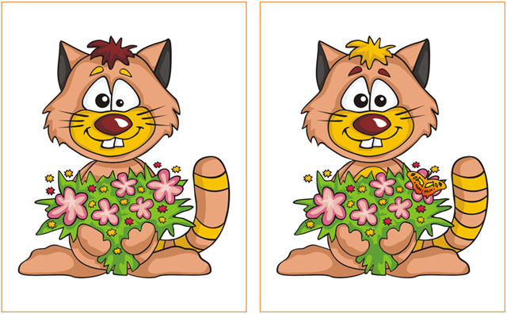

Slide 24
ОЦЕНКИ ЖЮРИ

